Slide 1

公共選擇理論
實踐大學 指導老師：林信雄

Slide 2





分工執掌
組長
王一 A0128380 資管一乙 找資料
組員
王彥中 A0128374 資管一乙 報告
賴博奕 A0128368 資管一乙 編輯
林宜陞 A0128354 資管一乙 報告
柯雅倫 A0128304 資管一乙 找資料

Slide 3
目錄
前言 P.4
何謂「公共選擇理論」 P.5
公共選擇理論起源 P.6
公共選擇理論形成 P.7
公共選擇問題的解決辦法 P.8
公共選擇理論的方法論 P.9
評價 P.10
公共選擇理論對官僚提出的批評 P.11~12
政經體系互動模型 P.13
政治機制的主要參與者 P.14
台灣公共治理競爭力之趨勢與挑戰 P.15
如何提升公共治理競爭力 P.16
世界銀行治理效能指數的標準對亞太地區十七個國家的評比 P.17
結語 P.18~19

Slide 4
前言
在人們想像中，民主政治的決策，彷彿是由全體選民集體做出，然而與實際上卻可能有天壤之別。立法代表在實行立法權力時，可能採取各種拉攏支持、談判斡旋的舉動，同時政黨和利益集團也會影響立法代表們的決策。
公共選擇理論也因此廣泛地研究立法代表們在決策上會產生的問題，以及如何以憲法體制約束立法決策。

Slide 5
何謂「公共選擇理論」
運用經濟學的分析方法來研究政治 決策機制如何運作的理論。
假設政治市場中的參與者（包括官僚、民意代表與選民）皆是理性且自利的，追求個人效用的最大化。
公共選擇理論核心是對投票及其相關決策的研究。

Slide 6

公共選擇理論起源
現代的公共選擇理論開始於政治學家 鄧肯·布萊克，他在1948年提出了一套後來會成為中位選民理論的概念。經濟學家戈登·圖洛克將他稱為是「公共選擇理論之父」。
布坎南因在公共選擇理論方面的建樹， 尤其是提出並論證了經濟學和政治決策理論的契約和憲法基礎，而獲得1986年度諾貝爾經濟學獎。

Slide 7
公共選擇理論形成
隨著公共選擇社會組織在1965年於美國成立，公共選擇理論發展的結果則是產生了一批專精於研究集體決策的學者，在研究上這些學者假設所有的經濟人都是出於私利而採取行動的。
許多領域的學者都參與了公共選擇理論的發展。經濟學家們以「選擇」為基礎、架構研究模型的技巧，政治學家們則對不同政治體制的知識、以及對於政府體制和政治互動之間的研究。

Slide 8
公共選擇問題的解決辦法
利益集團干涉政策決策的問題，從博弈論裡人們了解到，在任何的比賽裡引進 隨機性可以防止參賽者徹底掌握比賽的動向並進而作弊。
在歷史上一些政治決策體系也是依據此一概念設置的，比如說以抽籤來決定最終進行決策的官員。許多國家的司法體制以隨機方式選擇陪審團成員，也是根據於同樣的道理。

Slide 9
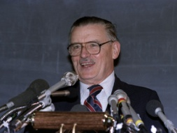
公共選擇理論的方法論
布坎南在1986年諾貝爾經濟學獲獎演說中提出最基礎之三大要素。
（1）方法論上的個體主義：
無論個人或集體活動中，個人都是最終的決策者。
（2）經濟人假設
經濟或政治市場中的個體都具有經濟人的特征。人是理性的，總是在追求自身利益的最大化。
（3）交易政治
個人追求不同利益時所處的條件和手段，包括 選票在內的各種利益和好處。

Slide 10
評價
缺點：（負面評價）
詹姆斯·布坎南與戈登·圖洛克認為，就算這套理論的確被證實可以用理性私利動機來解釋政治活動的一部分，這並不代表所有的人在所有的時間和情況下都會依照這種模式來行動。
優點：（正面評價）
人們的行為是由非常多的動機所影響的，包括人道行為在內的行為其實都是理性的，因此公共選擇理論可以解釋許多其他理論無法解釋的事物。
只要能證實一小部分的個人行為的確是根據在私利動機上的，那麼公共選擇這套理論仍然在分析 政治行為上有著正面的價值。

Slide 11
公共選擇理論對官僚提出的批評
公共選擇理論係由布坎南等學者提出,主要是認為每個人都在追求最大的利益，因此官僚會有以下情形:
1. 為自己的治績輝煌得以升遷， 喜好較多的預算，造成浪費公帑
2.不正確的公共財觀念
3. .官僚的貪腐行為

Slide 12
公共選擇學派經濟學家批評政府部門 的行政官僚，在制訂公共政策時， 可能亦只會考量政策可能帶來的 個人利益，如聲望、報酬、資源、 可指揮之人員， 及辦公設施等， 而忽略了效率或滿足大眾需求的目標。

Slide 13
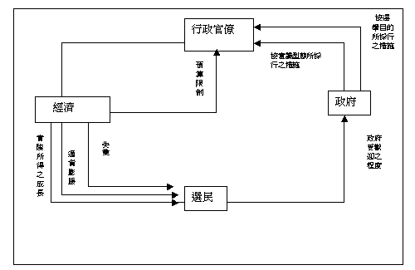
政經體系互動模型

Slide 14
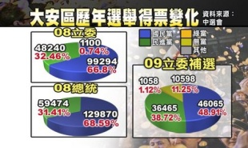
政治機制的主要參與者
投票者：投票人在取得適當訊息之後， 依據自己的偏好順序，行使投票權。
政客：以選舉或其他方式尋求權位， 在職位上扮演商人的角色。
官僚與政府機關：在政府中的官僚與公職人員，分屬在不同的部門，負責政策的設計與執行。
利益團體或壓力團體：企業或是具有經濟實力的個體，常以遊說與關說的方式，而弱勢團體，則以選票作為施壓的工具，吸引政客的關注。

Slide 15
台灣公共治理競爭力之趨勢與挑戰
世界銀行全球治理指標評比－亞洲四龍(2008年)
項 目 | 台灣 |  | 南韓 |  | 新加坡 |  | 香港
 | 評分 | 百分位排 名 | 評分 | 百分位排 名 | 評分 | 百分位排 名 | 評分 | 百分位排 名
公民表達與課責 | 0.70 | 68.8 | 0.59 | 65.4 | -0.41 | 35.1 | 0.49 | 60.6
政治穩定 | 0.72 | 71.8 | 0.41 | 59.8 | 1.33 | 96.2 | 1.09 | 86.1
政府效能 | 0.88 | 79.1 | 1.26 | 86.3 | 2.53 | 100.0 | 1.83 | 95.3
監管品質 | 1.07 | 81.6 | 0.73 | 72.9 | 1.92 | 99.5 | 2.00 | 100.0
法治 | 0.77 | 73.7 | 0.79 | 74.2 | 1.73 | 93.8 | 1.56 | 90.9
反貪污 | 0.55 | 72.9 | 0.45 | 69.6 | 2.34 | 99.5 | 1.88 | 94.2

Slide 16
如何提升公共治理競爭力
提升政府效能方面：落實分層負責、簡化行政流程，強化跨部會協調機制，提升行政效率及為民服務品質。
強化績效課責方面：建立可信賴的績效指標，確實執行績效評估制度，強化法制化工作，提升公共支出效率，落實課責機制。
擴大公民參與方面：政府施政應以民意為依歸，應建立多元溝通平台，傾聽民眾意見、充分提供公民參與各項社會政策機會。
促進政府透明方面：藉由資訊公開，提升政府業務透明度。

Slide 17
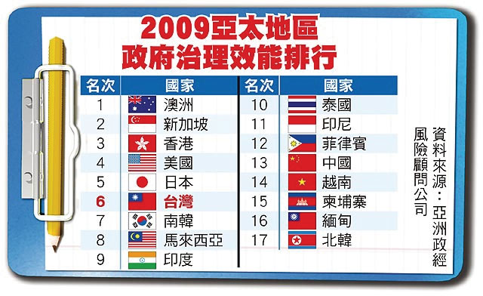
世界銀行治理效能指數的標準對亞太地區十七個國家的評比

Slide 18
結語
人都是自私的總是為自己的利益著想， 政治鐵三角(民意代表 利益團體 官員) 會影響政治決策，結果未必對人民有利。
因此做任何決定時，不可以只替單一一 方思考，而是要進行多方面的思考，以達到對大家最有利的方案。

Slide 19
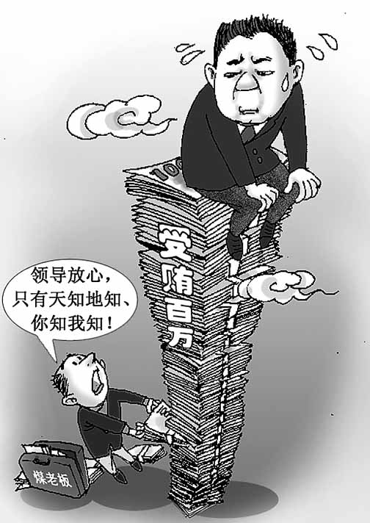
結語
若要政治決策能符合公共利益最大化要求，就必須建立起一套能約束和監督決策者的有效機制。
建立完整的有效機制，才可以防止決策 者濫用自己的權力來謀取自己的利益，而犧牲了大多數人的權利。

Slide 20
謝謝大家
THE END

